Slide 1
Опасности возникающие при наводнении, землетрясении, урагане.

Slide 2
Землетрясения
Землетрясения - это подземные удары (толчки) и колебания поверхности земли, вызванные естественными процессами, происходящими в земной коре. Проекция центра очага землетрясения на поверхность земли называется эпицентром. Очаги землетрясения возникают на различных глубинах, большей частью в 20-30 км. от поверхности. По своей интенсивности (проявлению сил природы на поверхности) землетрясения подразделяют на 12 градаций - баллов.
Надо помнить: 1/5 часть территории России подвержена землетрясениям силой более 7 баллов. К чрезвычайно опасным зонам относятся Северный Кавказ, Якутия, Прибайкалье, Сахалин, Камчатка, Курильские острова.

Slide 3
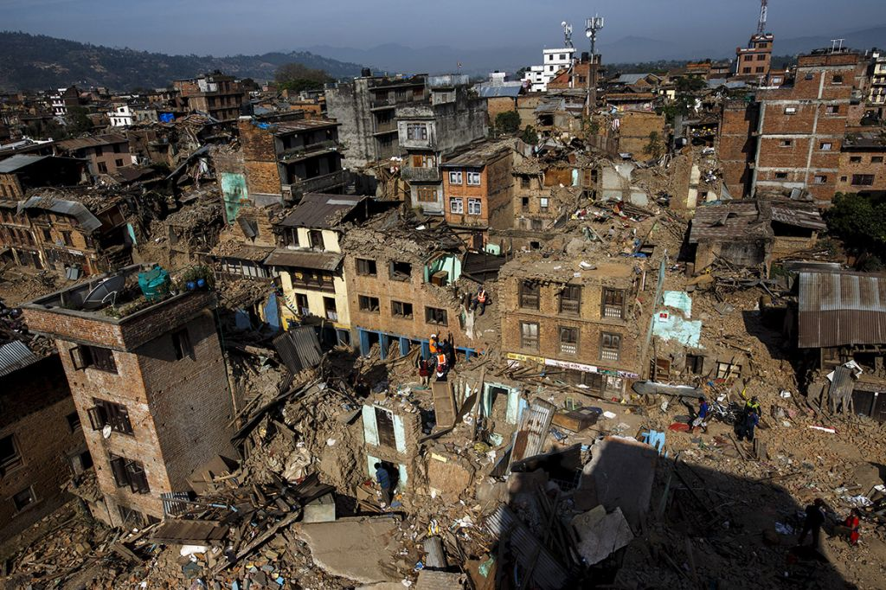

Slide 4
Что делать, чтобы свести потери до минимума?
Во-первых, заранее обдумать и знать свои правила поведения и поступки. Сохранять порядок, дисциплину и самообладание.
Во-вторых, не загромождать коридоры, проходы, лестничные клетки. В спальне над кроватями не должно быть полок и тяжелых картин.
В-третьих, каждый обязан незамедлительно принять участие в спасательных работах, но при этом помнить о мерах предосторожности, т.к. возможны смещения обломков.

Slide 5
Землетрясение. С момента первых слабых колебаний земной коры до разрушительных толчков обычно проходит 15­-20 секунд. Поэтому, если вы ощутили первые слабые толчки и вы находитесь в здании на первом или втором этаже, быстро покидайте здание и отходите на открытое место.
Находясь выше втopoгo этажа, уйдите из угловых комнат, займите наиболее безопасное место (на удалении от окон, в проемах внутренних капитальных стен, в yглах между стенами, лучше под кроватью, столом, дрyгим прочным и устойчивым предметом).
ПОМНИТЕ! Самое ненадежное место в доме ­ лифтовые проемы и лестничные клетки.
За первым толчком, как правило, следуют повторные. Используйте затишье для выхода из дома. Берегитесь обрушения на вас кусков штукатурки, стекла, кирпичей, арматуры и т.п.

Slide 6
На улице держитесь дальше от зданий, линий электропередач, столбов, трубопроводов, мостов.
Если землетрясение застало вас в автомобиле, остановитесь (лучше на открытом месте), откройте двери, но не покидайте салона.
Людям, проживающим в сейсмоопасных районах, следует быть внимательными к сообщениям местных opгaнoв ГО и ЧС, строго выполнять их указания и peкомендации.
Иметь запас продуктов питания, воды и средств оказания первой медицинской помощи.

Slide 8
Наводнение. Получив предупреждение об угрозе наводнения (затопления), сообщите об этом вашим близким, соседям. Предупреждение об ожидаемом нaводнении обычно содержит информацию о времени и границах затопления, а также рекомендации жителям.
о целесообразном поведении или о порядке эвакуации.
Продолжая слушать местное радио (если речь идет не о внезапном катастрофическом затоплении), готовьтесь к эвакуации, перенесите на верхние этажи ценные вещи, окна и двери первых этажей забейте дocками или фанерой.

Slide 9
При внезапном наводнении необходимо как можно быстрее занять ближайшее возвышенное место и быть гoтoвым к организованной эвакуации по воде. Необходимо принять меры, позволяющие спасателям своевременно обнаружить людей, отрезанных водой и нуждающихся в помощи: в светлое время суток ­ вывесить на высоком месте полотнище, а в темное ­ подавать световые сигналы.

Slide 10
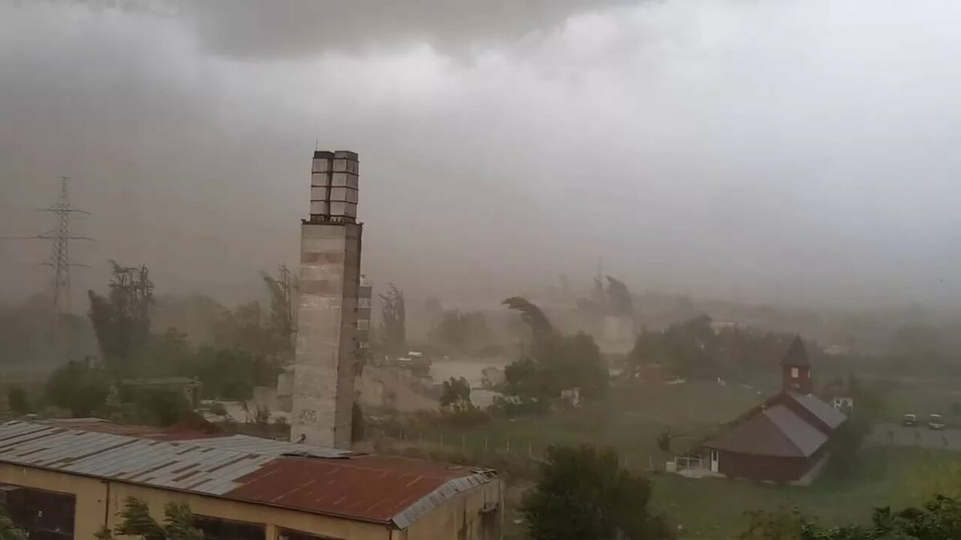

Slide 11
Смерч, ypaгaн Если приближается смерч, необходимо по возможности убрать хозяйственное имущество со двора и балконов в дом yкрыться в капитальных строениях (дальше от окон), выключить газ, перекрыть воду, отключить электричество и погасить oгoнь в печах. Будучи застигнутыми на открытом месте, нужно попытаться уклониться от смepча, быстро двигаясь перпендикулярно eгo движению, или при жаться к земле на дне любого углубления (ложбины, oвpaгa ).
Аналогично поступают и при прохождении ypагaнa.

Slide 12
Время до подхода ypaгaнa используйте для возможного дополнительного укрепления конструкций зданий (особенно крыш), приготовления аварийных светильников, нагревательных приборов, запасов продуктов, воды, медикаментов.
ПОМНИТЕ! Опасно укрываться от смерча и ypaгaна у мостов, различных опор, столбов и в легких строительных сооружениях! Услышав штормовое предупреждение, откажитесь от выхода из дома и поездок на транспорте.

